Slide 1
ОТЧЕТ ОБ ИСПОЛНЕНИИ БЮДЖЕТА
Муниципального образования «Суоярвский район»
за 2022 год

Slide 2
Основные параметры исполнения бюджета муниципального образования «Суоярвский район» за 2022 года тыс. рублей
Показатель | Фактическое исполнение 2021 год | Плановые показатели на 2022 год | Фактическое исполнение 2022 год
1. Доходы, всего | 895 689,8 | 2 058 215,1 | 1 970 384,5
из них:
Налоговые и неналоговые доходы | 129 606,6 | 135 326,5 | 133 214,2
Безвозмездные поступления | 766 083,2 | 1 922 888,6 | 1 837 170,2
2. Расходы, всего | 897 973,8 | 2 069 791,1 | 1 974 898,4
3.Дефицит/профицит | -2 284,0 | -11 576,0 | -4513,9

Slide 3
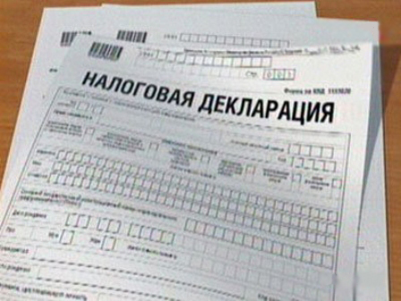
Налоговые и неналоговые доходы
Наименование показателя | Фактическое поступление за 2021 | План поступлений на 2022 | Фактическое поступление за 2022 | Процент исполнения к 2021 | Процент исполнения к плану
Налоговые и неналоговые доходы, всего | 129 606,6 | 135 326,5 | 133 214,2 | 102,8 | 98,4
В т.ч. налоговые доходы | 105 941,1 | 110 657,7 | 110 485,9 | 104,3 | 99,8
В т.ч. неналоговые доходы | 23 665,5 | 24 668,8 | 22 728,3 | 96,0 | 92,1

Slide 4
Налоговые Доходы

Slide 5
Налоговые и неналоговые доходы

Slide 6
Удельный вес расходов всего по экономической структуре
№ | Расходы районного бюджета | Уд.вес, в %
1 | Заработная плата с начислениями | 19,4
2 | Коммунальные услуги | 2,9
3 | Приобретение материальных запасов | 1,5
4 | Работы, услуги по содержанию имущества | 10,8
5 | Увеличение стоимости основных средств | 4,5
6 | Прочие услуги | 2,6

Slide 7
По функциональному признаку

Slide 8
образование
ОБРАЗОВАНИЕ 643,7 МЛН.РУБ.
ДОШКОЛЬНОЕ
110,2 МЛН.РУБ.
ОБЩЕЕ ОБРАЗОВАНИЕ
492,0 МЛН.РУБ.
ДРУГИЕ ВОПРОСЫ В ОБЛАСТИ ОБРАЗОВАНИЯ
16,3 МЛН.РУБ.
МОЛОДЕЖНАЯ ПОЛИТИКА И ОЗДОРОВЛЕНИЕ ДЕТЕЙ
1,9 МЛН.РУБ.
ДОПОЛНИТЕЛЬНОЕ ОБРАЗОВАНИЕ
23,3 МЛН.РУБ.

Slide 9
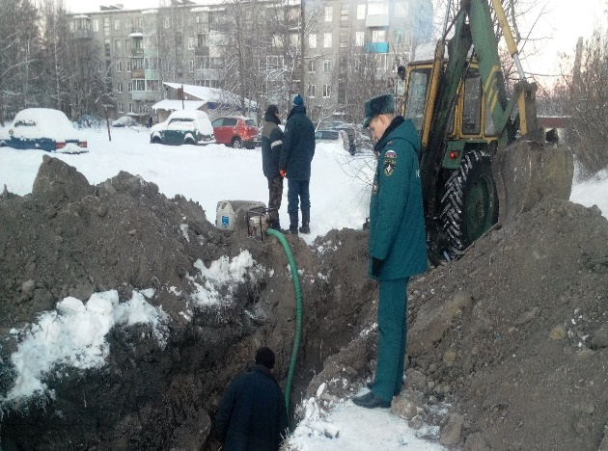
Жилищно-коммунальное хозяйство
Всего расходы – 1 157,5 млн. руб., в том числе: Жилищное хозяйство – 1 108,8 млн. руб. счет средств бюджета Республики Карелия – 1 107,7 млн. руб. (переселение граждан из аварийного жилья, мероприятия по сносу аварийных домов).
За счет средств местного бюджета 1,7 млн. руб. (оценка, ремонт жилья, оплата взносов в Фонд капремонта) Коммунальное хозяйство – 11,7 млн. руб. счет средств бюджета Республики Карелия- 11,5 млн. руб. (ремонт и строительство сетей водоснабж. и водоотвед., ремонт водопровод. и канализационных сетей).
За счет средств местного бюджета – 0,2 млн. руб. (исследование воды, сметы). Благоустройство – 36,9 млн. руб.
счет средств бюджета Республики Карелия- 30,8 млн. руб. (ППМИ, поддержку ТОС, Народный бюджет, Активный гражданин), За счет средств местного бюджета – 6,1 млн. руб. на софин. субсидий, выполнение решений суда, благоустройство города Другие вопросы в области ЖКХ – 0,2 млн. руб. За счет средств местного бюджета - 0,2 млн. руб. на содержание МКУ "Служба по вопросам похоронного дела"

Slide 10
Социальная политика
Пенсионное обеспечение
5,1 млн.руб.
Социальное обеспечение населения
5,3 млн.руб.
Другие вопросы в области соцполитики
1,4 млн.руб.
Охрана семьи и детства
10,6 млн.руб.

Slide 11
Общегосударственное управление
Наименование | Раздел | Подраздел | Утверждено, млн. руб. | Исполнено, млн. руб. | в %
Общегосударственные вопросы | 01 |  | 51,4 | 50,3 | 97,9
Функционирование Правительства Российской Федерации, высших органов исполнительной власти субъектов РФ, местных администраций | 01 | 04 | 32,8 | 32,0 | 97,7
Судебная система | 01 | 05 | 0,012 | 0,012 | 100
Другие общегосударственные вопросы | 01 | 13 | 18,6 | 18,2 | 97,8

Slide 12
Результаты реализации муниципальных программ за 2022 год
 |  |  |  | тыс. руб.
Наименование расходов | Факт 2021 года | План 2022 года | Факт 2022 года | % исп-ия от плана
1. Муниципальная программа "Развитие образования в Суоярвском районе" | 401 360,1 | 668 419,6 | 654 257,4 | 97,9
2. Муниципальная программа "Молодежь Суоярвского района" | 203,2 | 140,6 | 135,0 | 96,0
3. Муниципальная программа "Развитие культуры Суоярвского района" | 16 915,8 | 17 374,5 | 17 117,2 | 98,5
4. Муниципальная программа "Ветеран" | 191,5 | 179,0 | 179,0 | 100
5. Муниципальная программа "Развитие физической культуры и спорта в Суоярвском районе" | 31 315,5 | 35 958,8 | 35 279,5 | 98,1

Slide 13
Слайд 15
Наименование расходов | Факт 2020 года | План 2022 года | Факт 2022 года | % исполнения
6. Муниципальная программа "Управление муниципальными финансами" | 55 361,9 | 83 236,1 | 66 306,0 | 79,7
7. Муниципальная программа "Осуществление полномочий местной администрацией" | 391 743,7 | 1 259 161,0 | 1 196 320,4 | 95,0
8. Муниципальная программа развития и поддержки малого и среднего предпринимательства в Суоярвском районе | 2 834,9 | 4 994,4 | 4 994,4 | 100
9. Муниципальная программа «Профилактика правонарушений и преступлений в Суоярвском р.» | 5,0 | 5,0 | 5,0 | 100
10. МП «Обеспечение безопасности и жизнедеятельности населения района» | 228,5 | 322,1 | 304,4 | 94,5
11. МП «Обеспечение жильем молодых семей» | 1 392,6 | 0,0 | 0,0 | 0
12. МП «Профилактика терроризма и экстремизма, а также минимизация и (или) ликвидация последствий его проявления на территории р-на» | 4,2 | 0 | 0 | 0

Slide 14
удельный вес расходов по программам в общем объеме расходов за 2022 год
1 место - образование, 1 558 894,0 тыс. руб. (3 %)
2 место - жилищно-коммунальное хозяйство, 1 426 323,6тыс. руб. (27 %)
3 место – здравоохранение, 538 242,1тыс. руб. (10 %)
4 место – межбюджетные трансферты поселениям, 377 162,3 тыс. руб. (7 %)
5 место - общегосударственные вопросы, 341 554,2 тыс. руб. (6 %)
1место – Осуществление полномочий
местной администрацией 60,6 %
2 место - Развитие образования 33,1%
3 место- Управление муниципальными
финансами 3,4%
4 место- Развитие физкультуры и
спорта – 1,8%
5 место –Развитие культуры
Суоярвского района 0,9%

Slide 15
Просроченная кредиторская задолженность
0 руб.

Slide 16
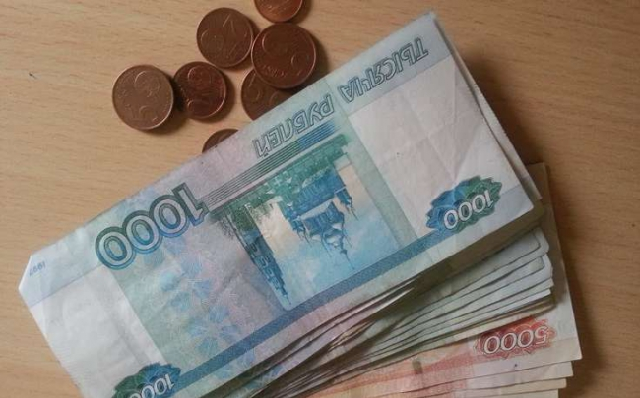
Источники финансирования дефицита бюджета
 | тыс. руб.
Оплата бюджетных кредитов Привлечение бюджетных кредитов | 0,0 18 170,0
Привлечение коммерческих кредитов | 0,0
Погашение коммерческих кредитов | 4 593,0

Slide 17
муниципальный долг на начало года | 55 000,0 тыс.руб.
на конец года | 68 576,7 тыс. руб.
Рост | 13 576,7 тыс. руб.

Slide 18
Спасибо за внимание!

